Slide 1
Реализация федерального проекта
«Модернизация первичного звена здравоохранения Российской Федерации»
в Республике Татарстан
2024

Slide 2
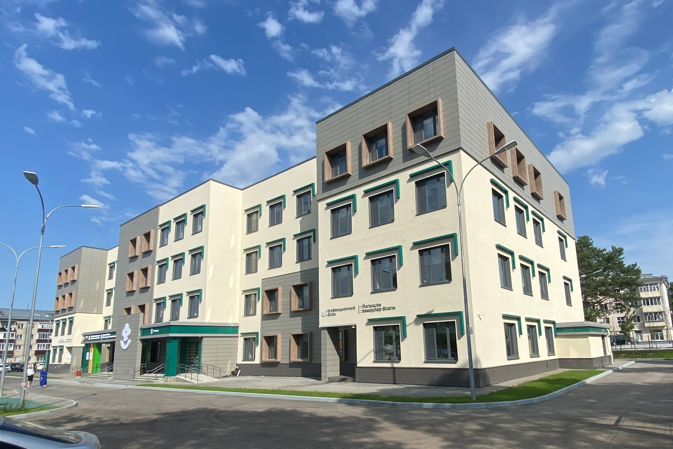
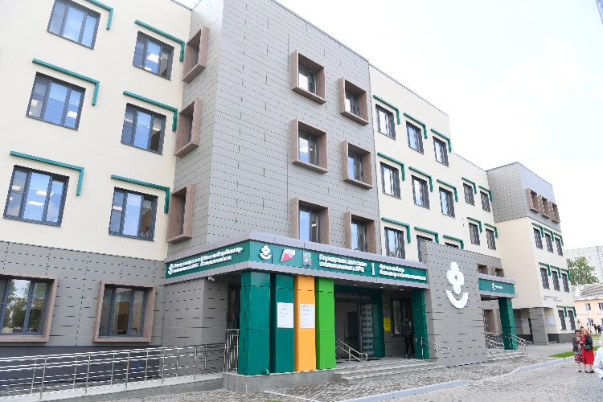
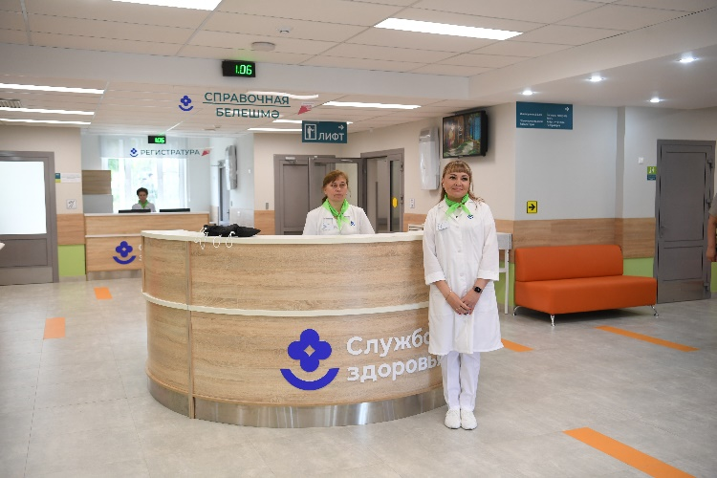
Филиал ГАУЗ «Городская детская поликлиника № 6» поселок Дербышки (г. Казань)

Slide 3
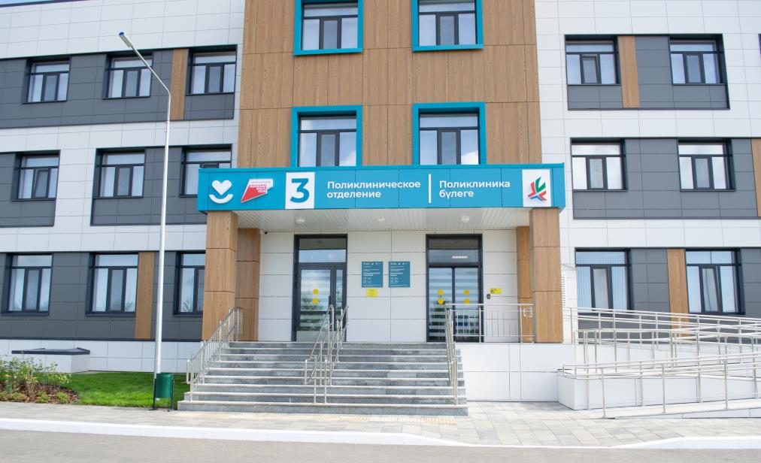
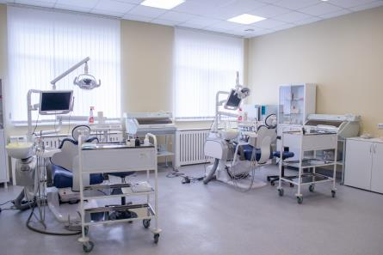
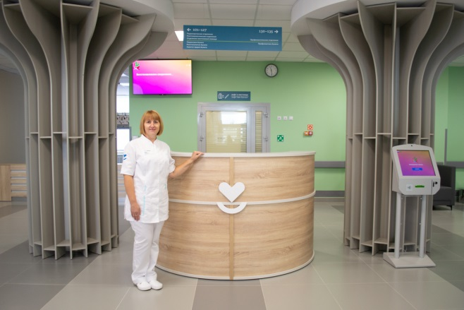
Осиновская многопрофильная поликлиника ГАУЗ «Зеленодольская ЦРБ»

Slide 4
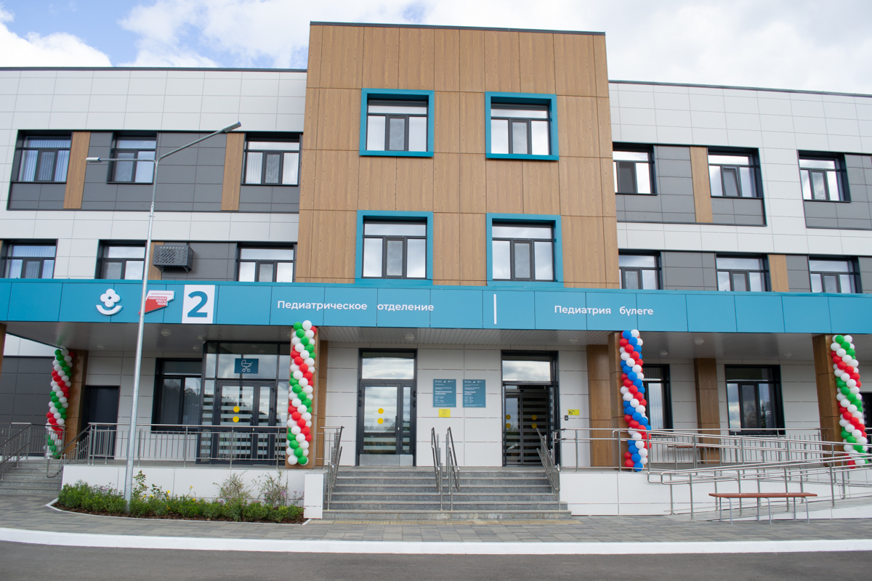
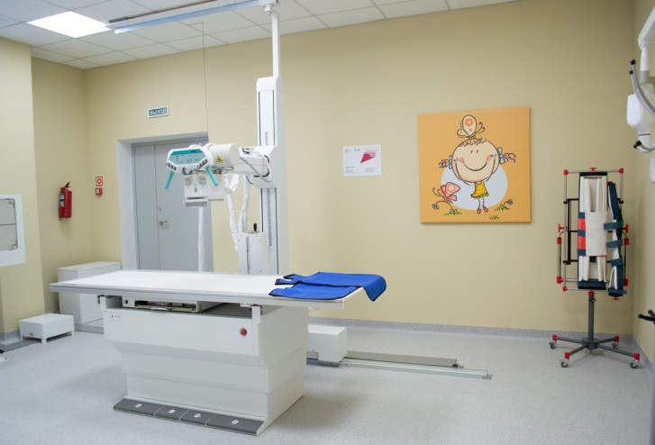
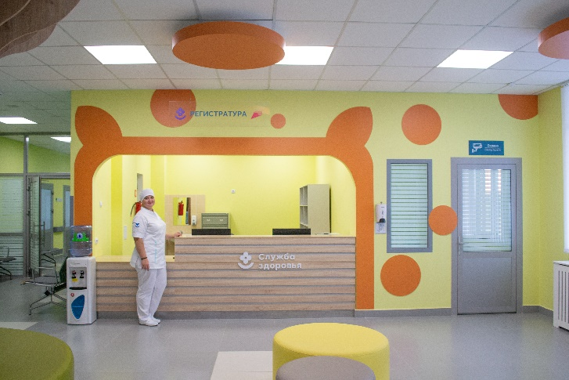
Осиновская многопрофильная поликлиника ГАУЗ «Зеленодольская ЦРБ», педиатрическое отделение

Slide 5
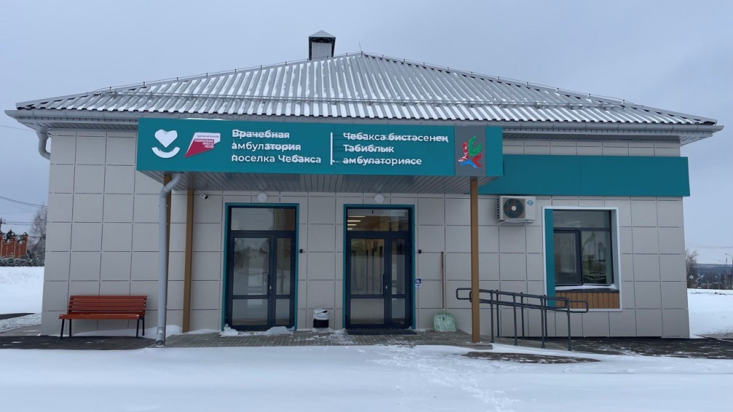
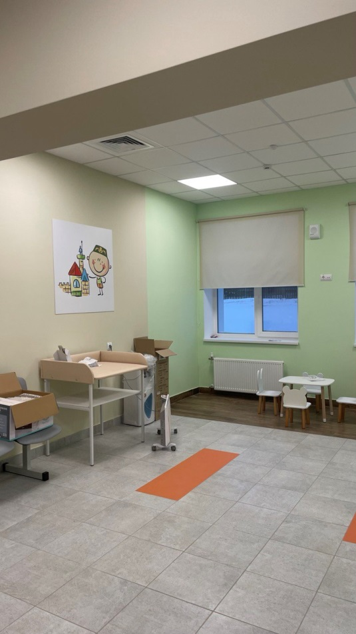
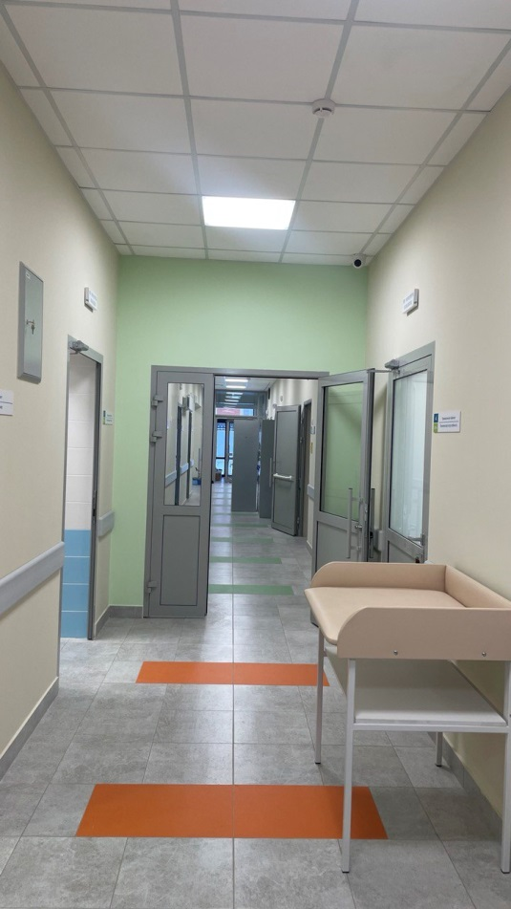
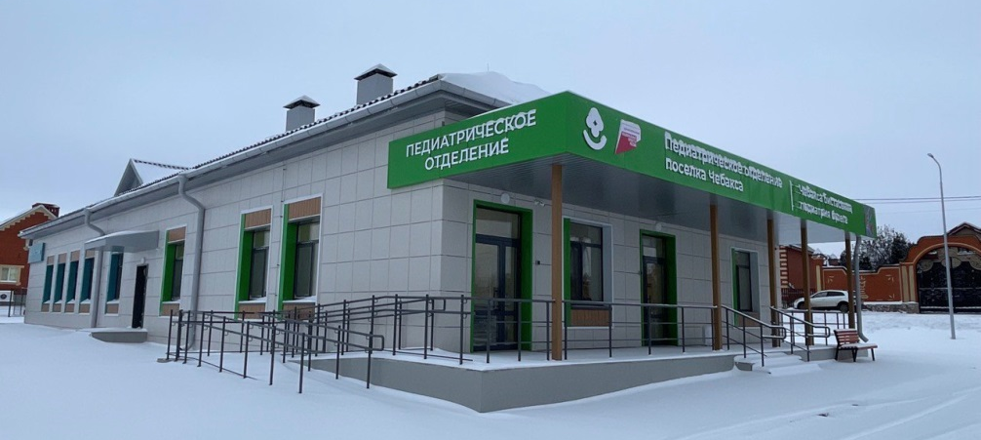
Врачебная амбулатория поселка Чебакса (новое строительство)
Площадь – 150 кв.м.
Численность населения – 210 чел.

Slide 6
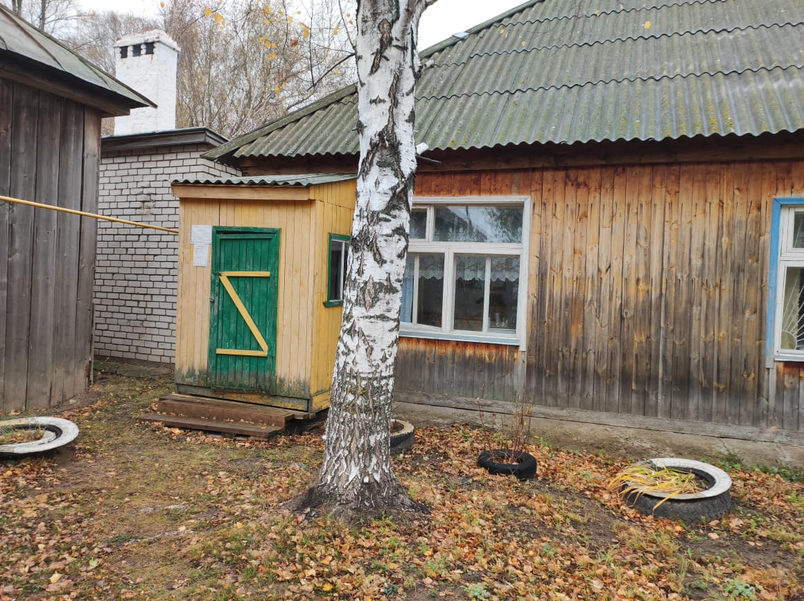
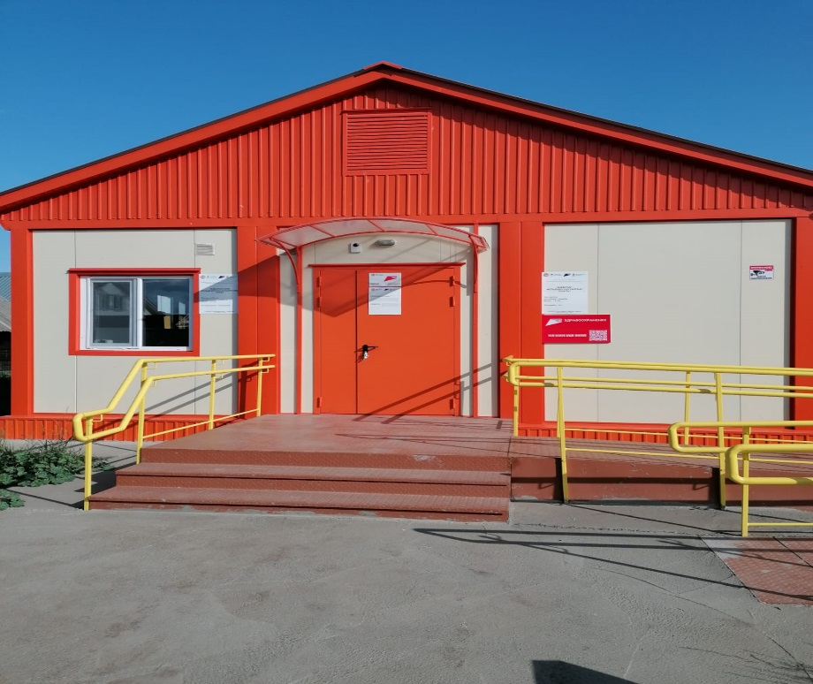
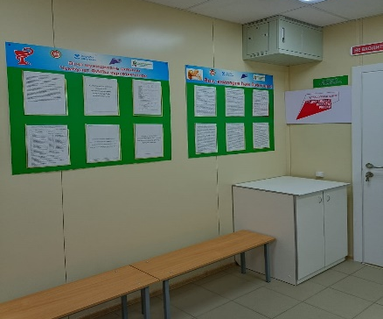
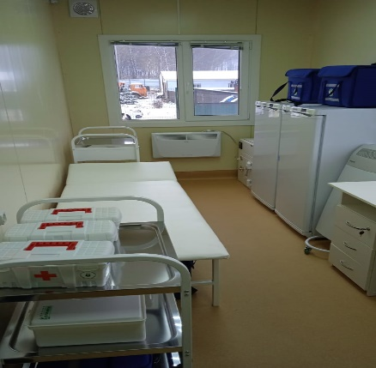
Чембулатский ФАП
ГАУЗ «Атнинская ЦРБ»
Было
Стало
Площадь – 42,8 кв.м.
Численность населения – 157 чел.

Slide 7
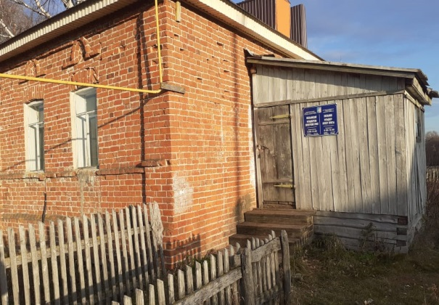
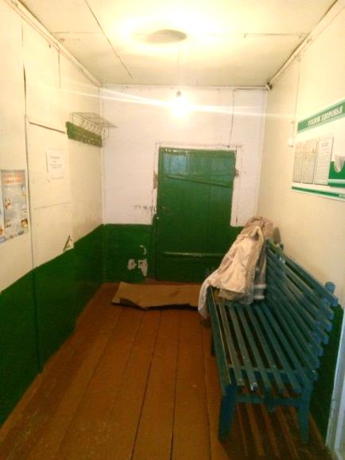
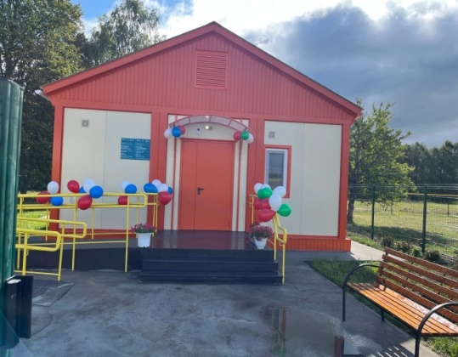
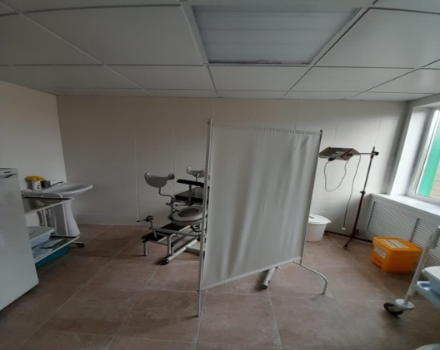
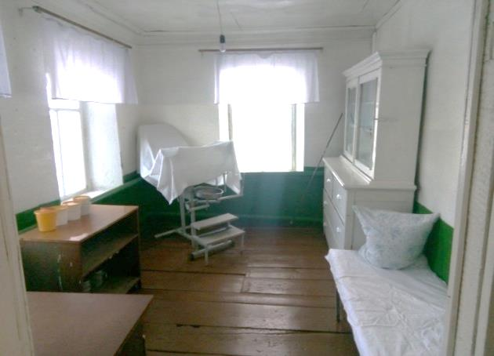
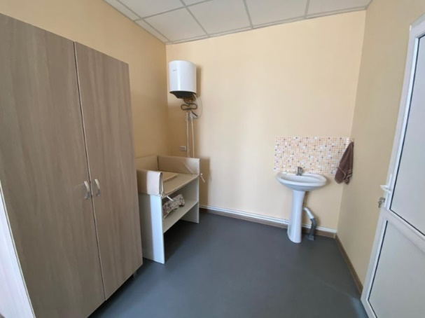
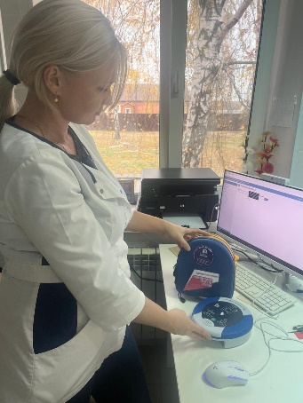
Емелькинский ФАП ГАУЗ «Аксубаевская ЦРБ»
Было
Стало
Площадь — 50 кв.м
Численность прикрепленного населения — 223 чел.

Slide 8
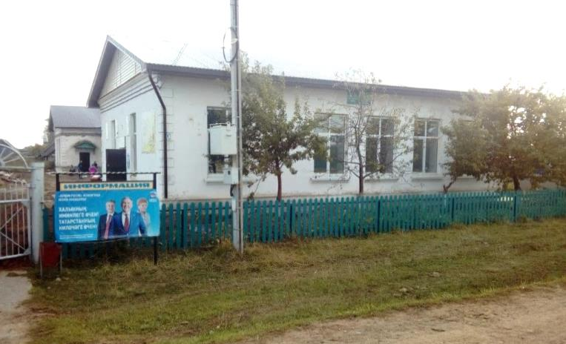
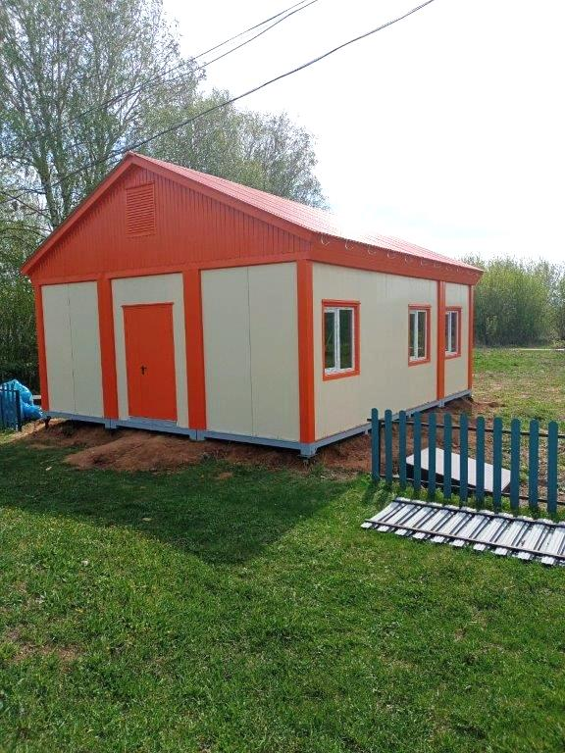
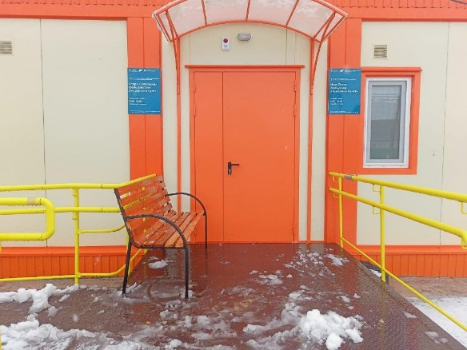
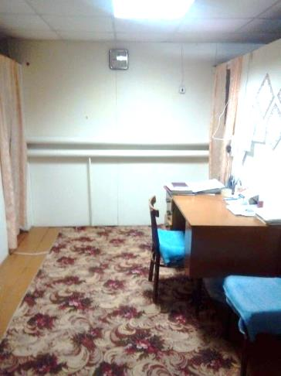
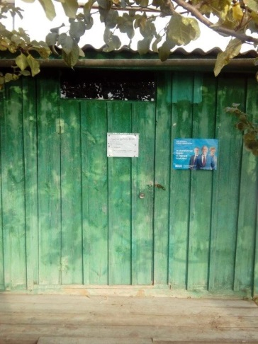
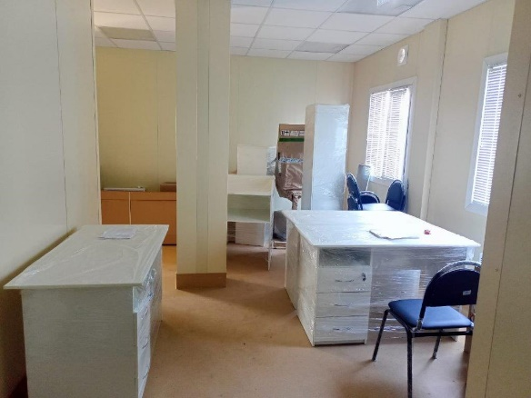
Старо-Сляковский ФАП ГАУЗ «Агрызская ЦРБ»
Было
Стало
Площадь – 58 кв.м.
Численность населения – 358 чел.

Slide 9
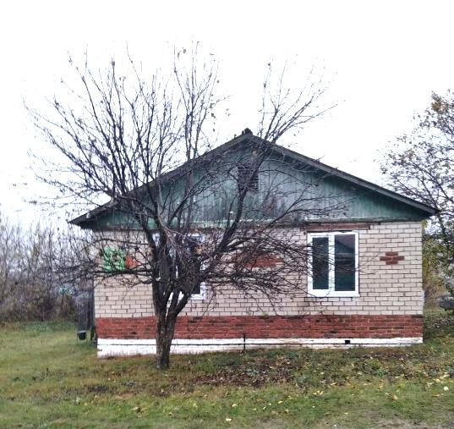
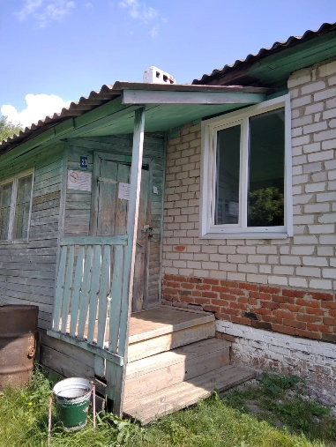
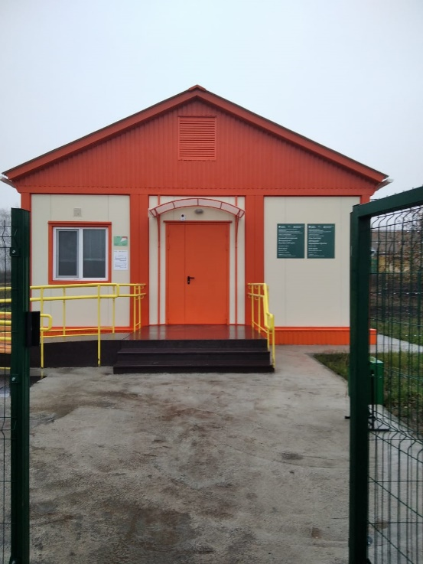
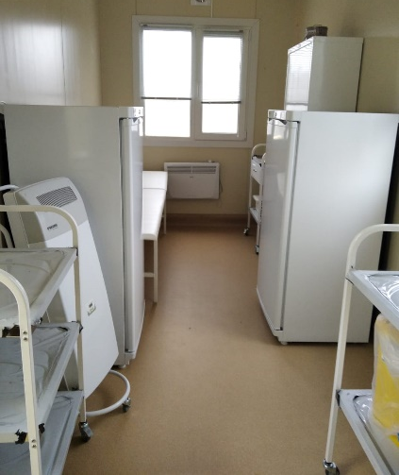
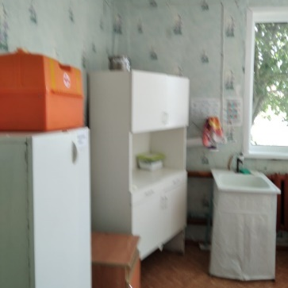
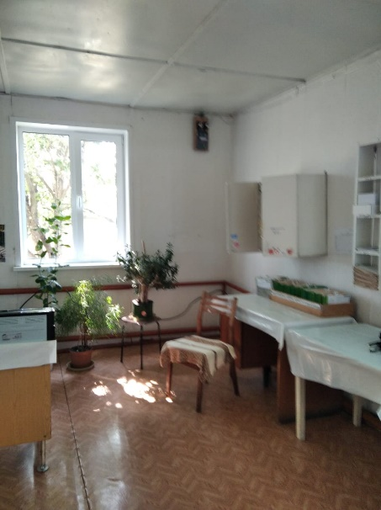
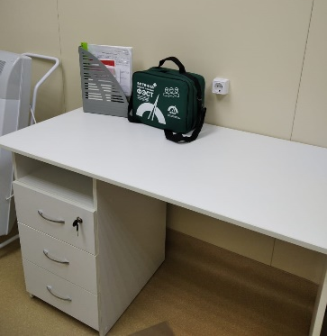
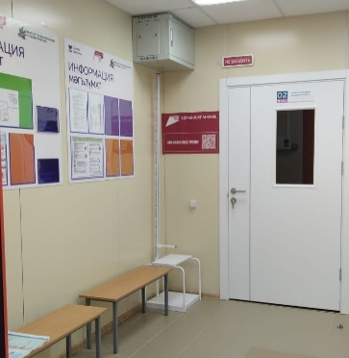
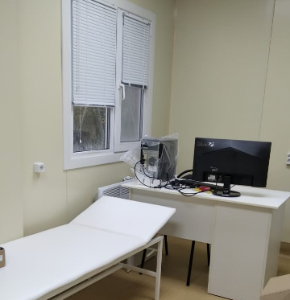
Большеболгоярский ФАП ГАУЗ «Апастовская ЦРБ»
Было
Стало
Площадь — 42,8 кв. м
Численность прикрепленного населения — 177 чел.

Slide 10
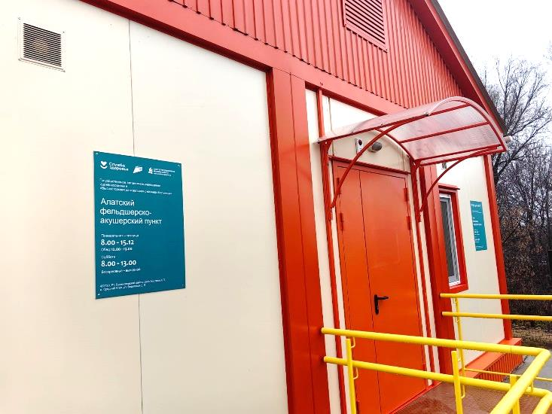
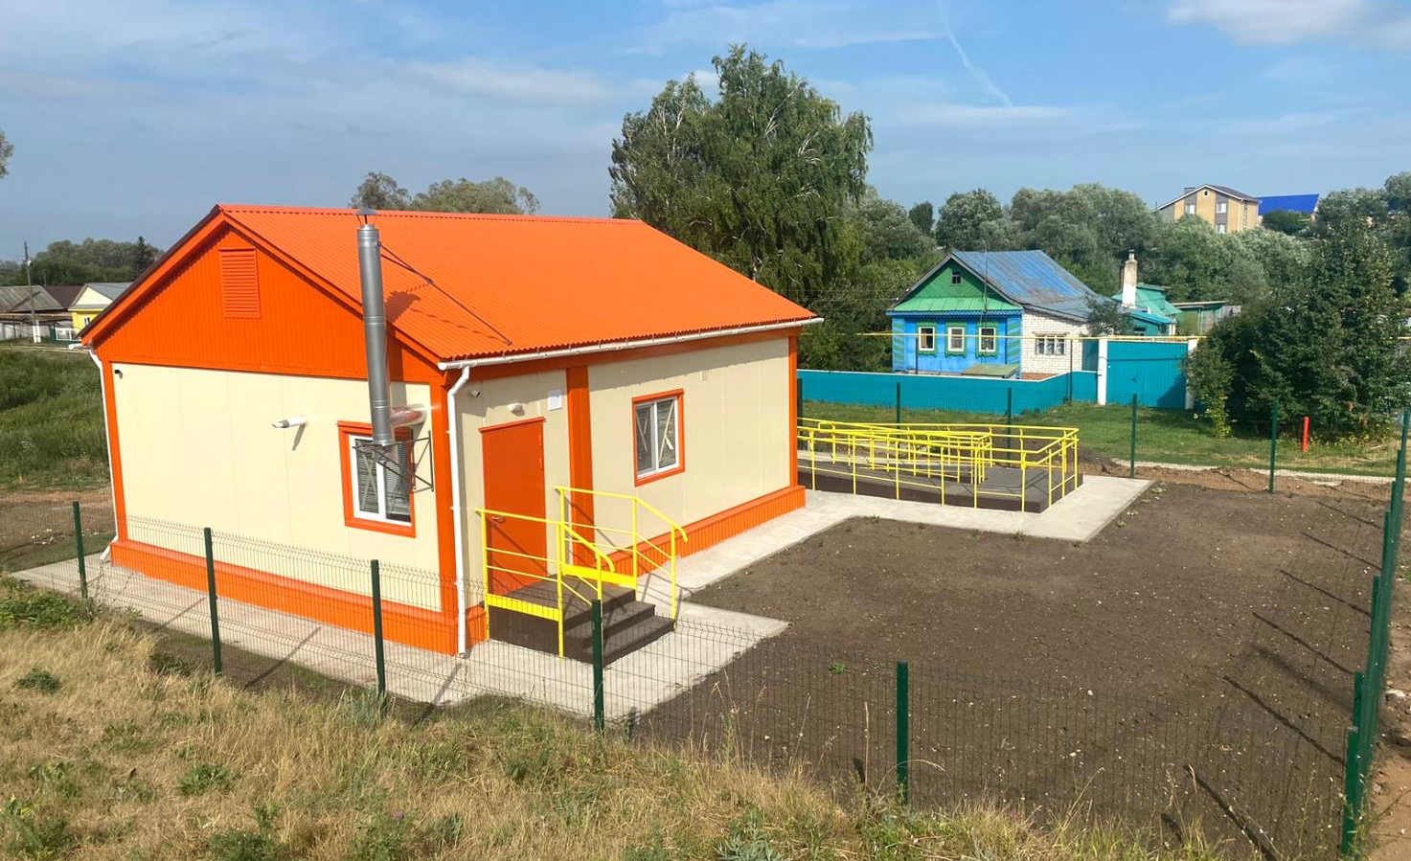
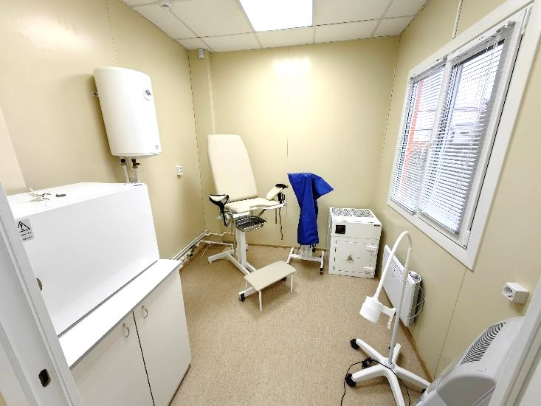
ФАП в д. Средний Алат ГАУЗ «Высокогорская ЦРБ»
Площадь – 58.06кв.м.
Численность населения – 619 чел.

Slide 11
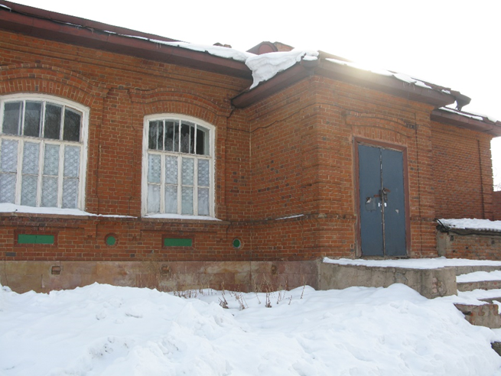
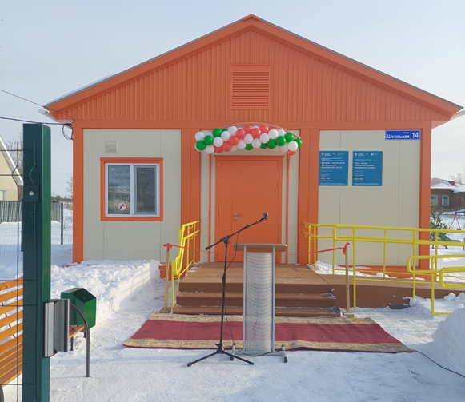
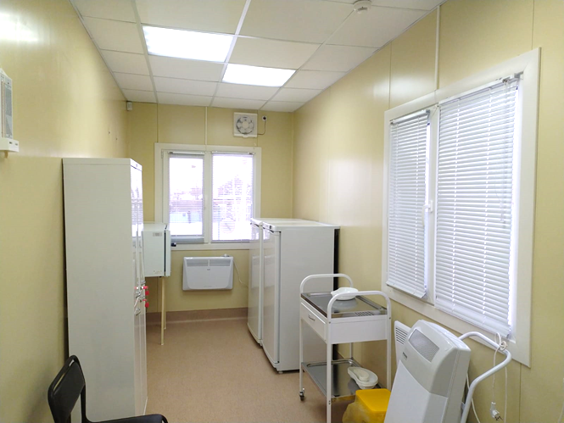
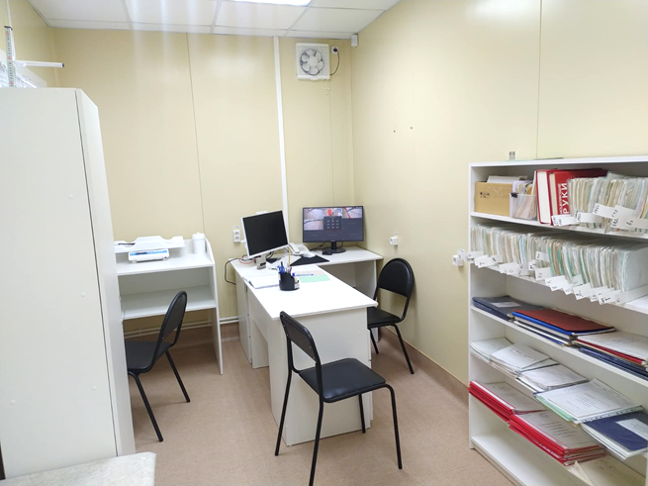
Больше-Качкинский ФАП
ГАУЗ «Елабужская ЦРБ»
Было
Стало
Площадь: 47,2 кв.м
Численность прикреплённого населения: 180 чел.

Slide 12
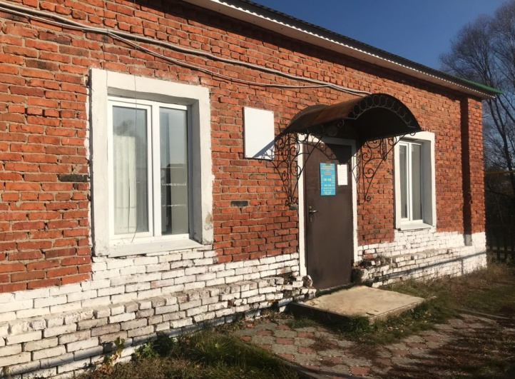
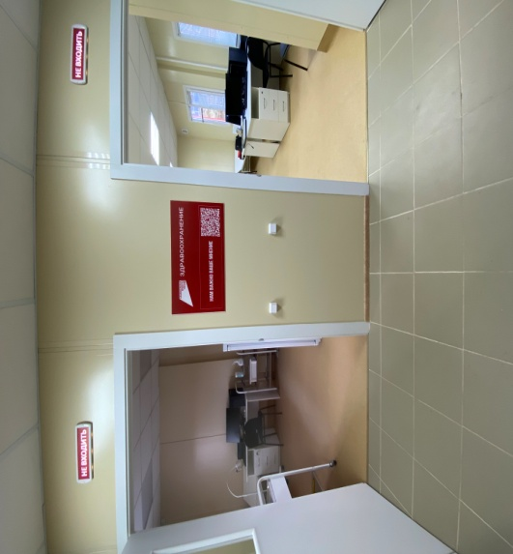
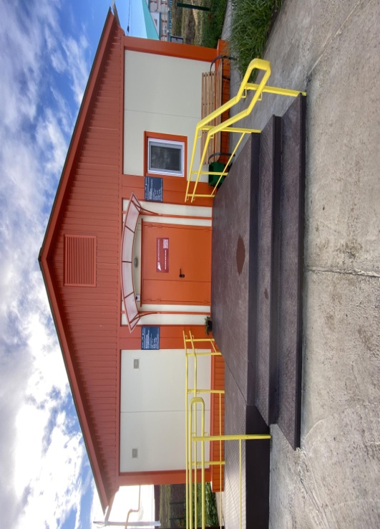
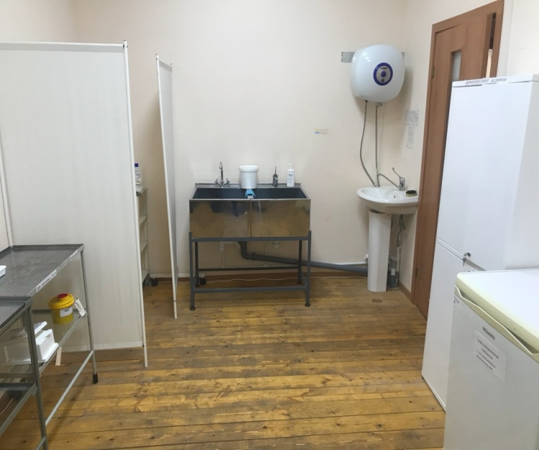

Муралинский ФАП ГАУЗ «Кайбицкая ЦРБ»
Было
Стало
Площадь — 58,06 кв.м.
Численность прикрепленного населения — 340 чел.

Slide 13





Старо-Барышеский ФАП ГАУЗ «Камско-Устьинская ЦРБ»
Было
Стало
Площадь – 42,9 кв.м.
Численность прикрепленного населения - 247чел.

Slide 14


Тимерлековский ФАП
ГАУЗ «Нурлатская ЦРБ»
Было
Стало
Площадь – 58,3 кв.м.
Численность населения – 409 чел.

Slide 15






Чурашевский ФАП ГАУЗ «Сармановская ЦРБ»
Стало
Площадь — 27,6 кв.м.
Численность прикрепленного населения — 184 чел.
Было

Slide 16







ФАП д. Сулюково ГАУЗ «Сармановская ЦРБ»
Стало
Было
Площадь — 45 кв.м.
Численность прикрепленного населения — 198 чел.

Slide 17




Жуковский ФАП ГАУЗ «Тетюшская ЦРБ»
Было
Стало
Площадь – 475 кв.м.
Численность населения – 80 чел.

Slide 18




Ильбухтинский ФАП ГАУЗ «Тукаевская ЦРБ»
Было
Стало
Площадь — 63 кв.м
Численность населения — 658 чел.

